Slide 1
Uge 6

Slide 2
Faresituationer i trafikken og arbejdsulykker
Mål (3.1): At være opmærksom på farer i trafikken og arbejdsulykker

Slide 3
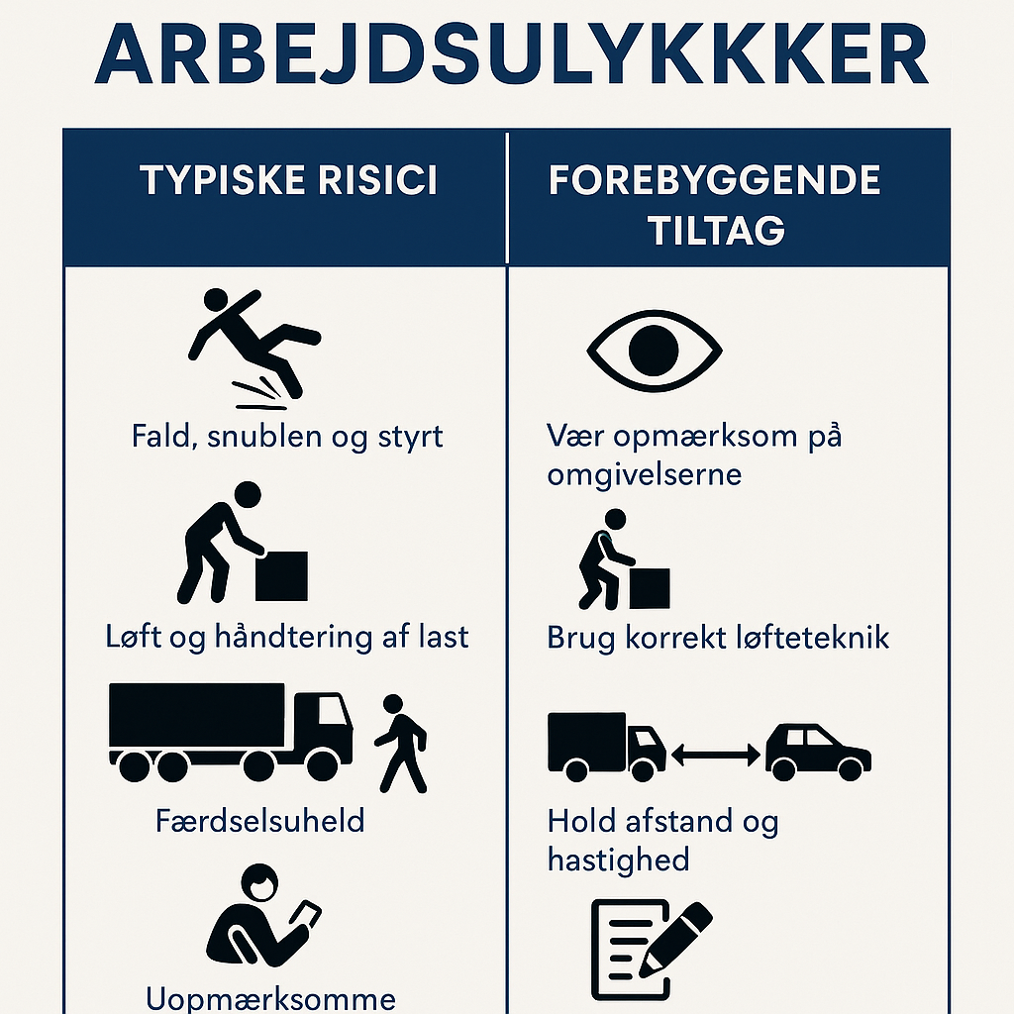

Slide 4
Ulykkesforebyggelse – Chaufførens ansvar
En del af det professionelle ansvar
Forebyggelse = sikkerhed + økonomi + trivsel
Små ændringer i adfærd kan redde liv
Notes:
Fremhæv, at chaufføren altid er en del af sikkerhedskæden.

Slide 5
Typiske arbejdsulykker i transport
Faldulykker ved på- og aflæsning
Klemskader under lastning
Skader ved brug af surringsudstyr
Ryg- og skulderskader ved tunge løft
Notes:
Brug eksempler eller billeder fra praksis for at gøre det konkret.

Slide 6
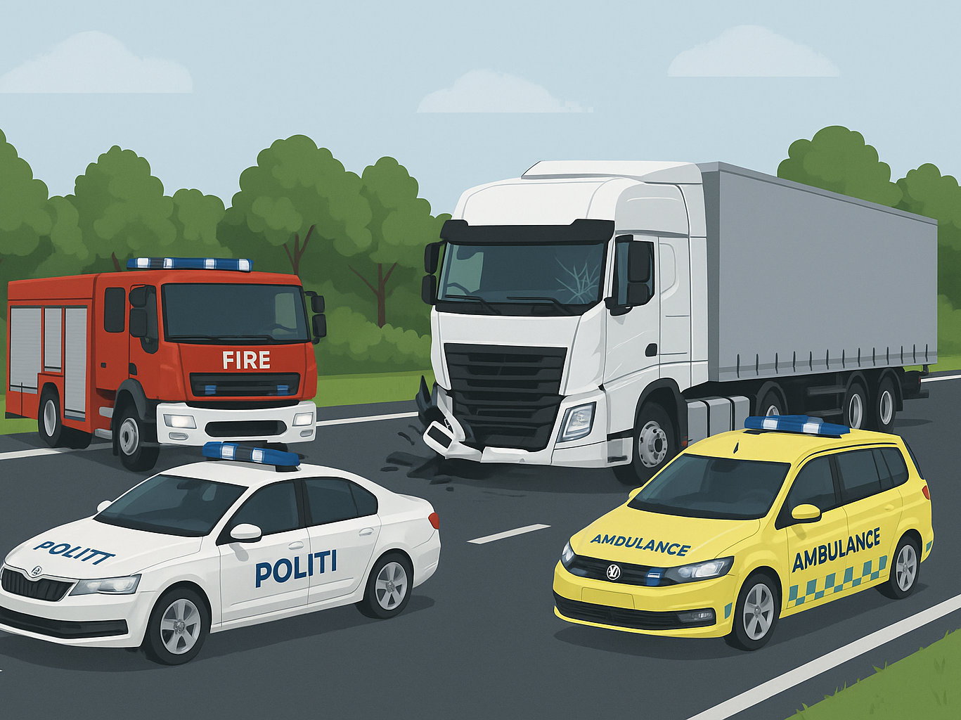

Slide 7
Færdselsulykker med tunge køretøjer
Højresvingsulykker
Påkørsel bagfra
Ulykker ved vognbaneskift
Ulykker i dårligt vejr
Notes:
Understøt med statistik og cases for at gøre det virkelighedsnært.

Slide 8
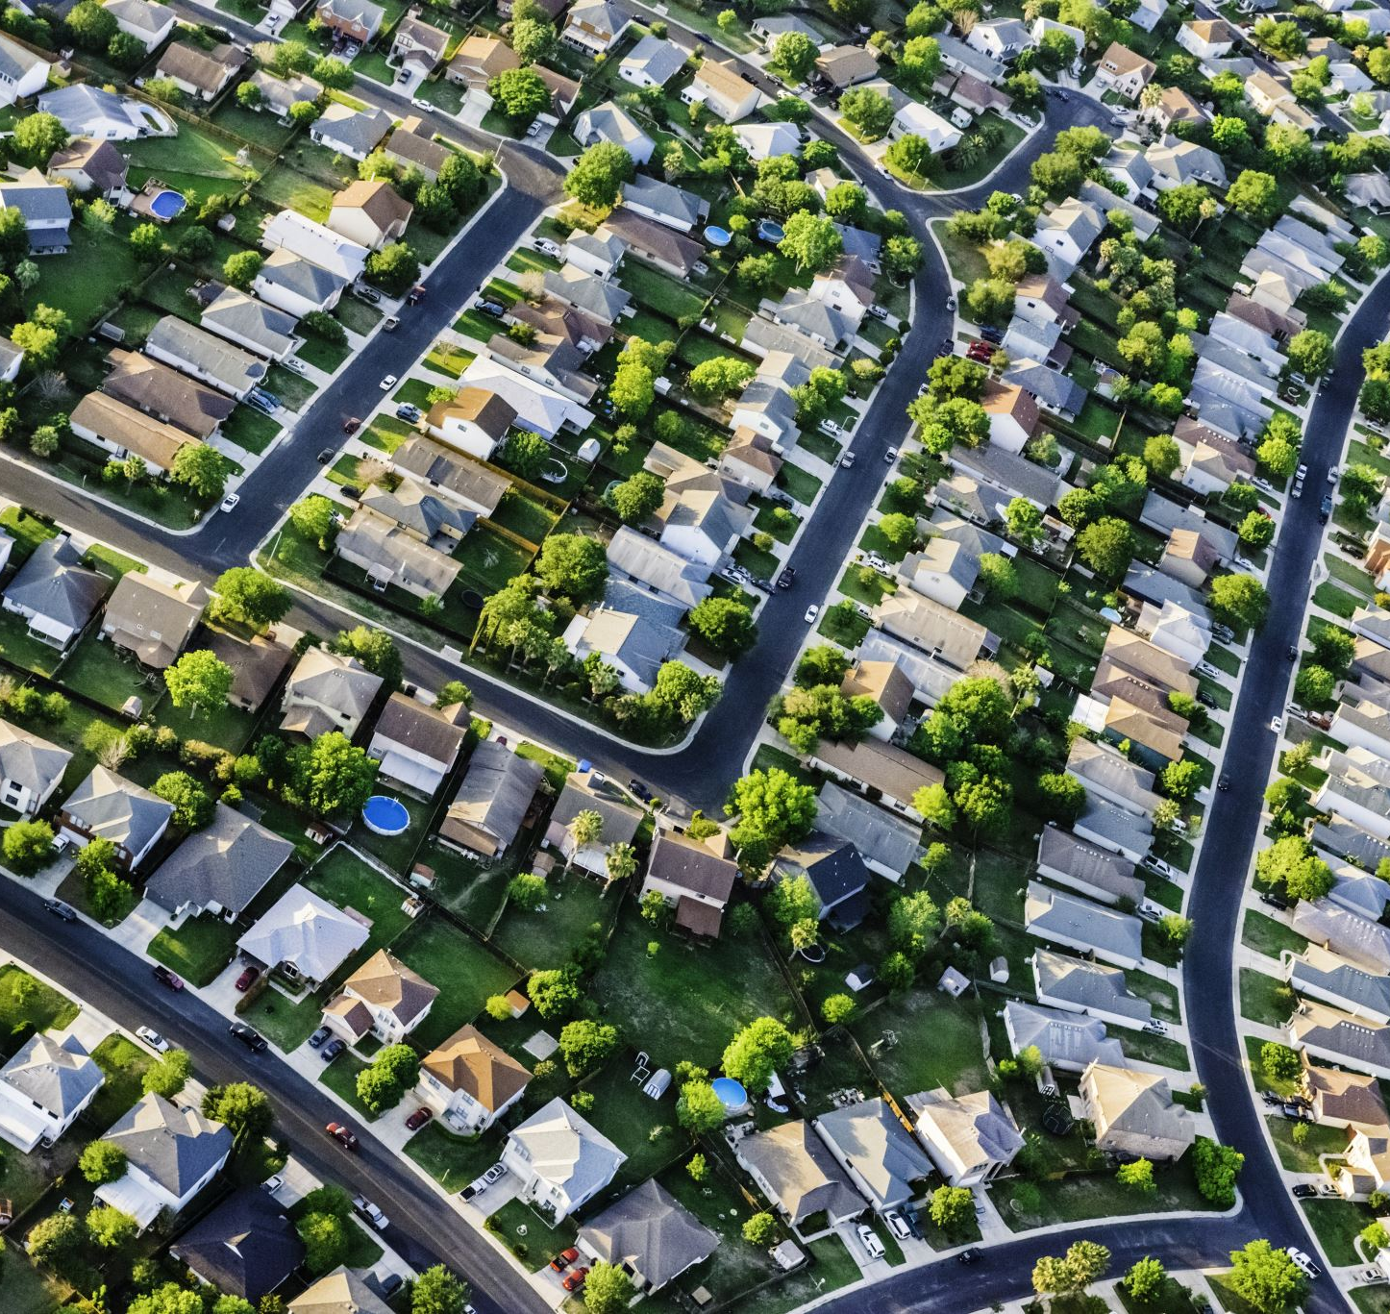
Analyse af ulykkesstatistik
Hvor sker de fleste ulykker?
Hvornår sker de (tidspunkt, vejr, trafiksituation)?
Hvem er oftest involveret?
Notes:
Lad eleverne reflektere ud fra tal, grafer eller cases.

Slide 9
Gruppearbejde – APV skema
Identificér risici i chaufførens hverdag
Udfyld APV-skema i grupper
Kom med forslag til forebyggende tiltag
Notes:
Brug denne øvelse til at forbinde teori og praksis.

Slide 10
Gruppearbejde – Cases
Case 1: Chauffør falder under af- og pålæsning
Case 2: Ulykke i højresving
Case 3: Forkert brug af surringsudstyr
Identificér risici – Lav forslag til løsninger
Notes:
Lad grupperne præsentere deres forslag og diskutér i plenum.

Slide 11
Konsekvenser af ulykker
Menneskelige følger: skader, tab af arbejdsevne
Materielle følger: beskadiget gods/køretøj
Økonomiske følger: erstatninger, forsikringspræmier
Notes:
Diskutér hvordan ulykker påvirker både chauffør og virksomhed.

Slide 12
Opsamling – anbefalinger
Vær opmærksom i hverdagen
Brug korrekt udstyr og teknik
Del erfaringer med kolleger
Skab en sikkerhedskultur
Notes:
Opsamling af elevernes input til en fælles handlingsplan.

Slide 13
Arbejdsark til powerpoint
Opgave 1 – Ulykkesforebyggelse
Forklar med egne ord, hvorfor ulykkesforebyggelse er en central del af chaufførens ansvar.
Opgave 2 – Typiske arbejdsulykker
Nævn mindst tre typiske arbejdsulykker i transportbranchen, og beskriv hvordan de kan forebygges.
Opgave 3 – Statistik
Analyser en statistik over ulykker med tunge køretøjer (udleveret af underviseren). Besvar: Hvor sker de fleste ulykker? Hvornår? Hvem er involveret?
Opgave 4 – APV skema
Udfyld nedenstående APV-skema i grupper. Identificér risici i chaufførens arbejde og foreslå tiltag.
APV Skema:
Risiko: ____________________________
Mulig konsekvens: __________________
Forebyggelse: ______________________
Ansvarlig: _________________________
Opgave 5 – Case 1
En chauffør falder under af- og pålæsning. Identificér risici og beskriv, hvordan ulykken kunne være undgået.
Opgave 6 – Case 2
En chauffør er involveret i en højresvingsulykke med en cyklist. Hvilke faktorer kan have spillet ind, og hvordan kan det forebygges?
Opgave 7 – Case 3
En chauffør får en klemskade under brug af surringsudstyr. Hvilke sikkerhedstiltag kunne have forhindret dette?
Opgave 8 – Konsekvenser
Beskriv de menneskelige, materielle og økonomiske konsekvenser, en arbejdsulykke kan have.
Opgave 9 – Refleksion
Hvordan kan du selv bidrage til at skabe en sikkerhedskultur i en virksomhed?
Notes:
Understreg at målet er bevidsthed og ansvarlighed i hverdagen.

Slide 14
Forebyggelse af fysiske risici
Mål (3.3): At kunne forebygge fysiske risici

Slide 15
Ergonomi og arbejdsmiljø i transportbranchen
Stor fysisk belastning i hverdagen
Risiko for nedslidning og skader
Ergonomi = tilpasning af arbejde til mennesket
Notes:
Giv eksempler fra hverdagen som ind- og udstigning, løft og trange arbejdsrum.

Slide 16
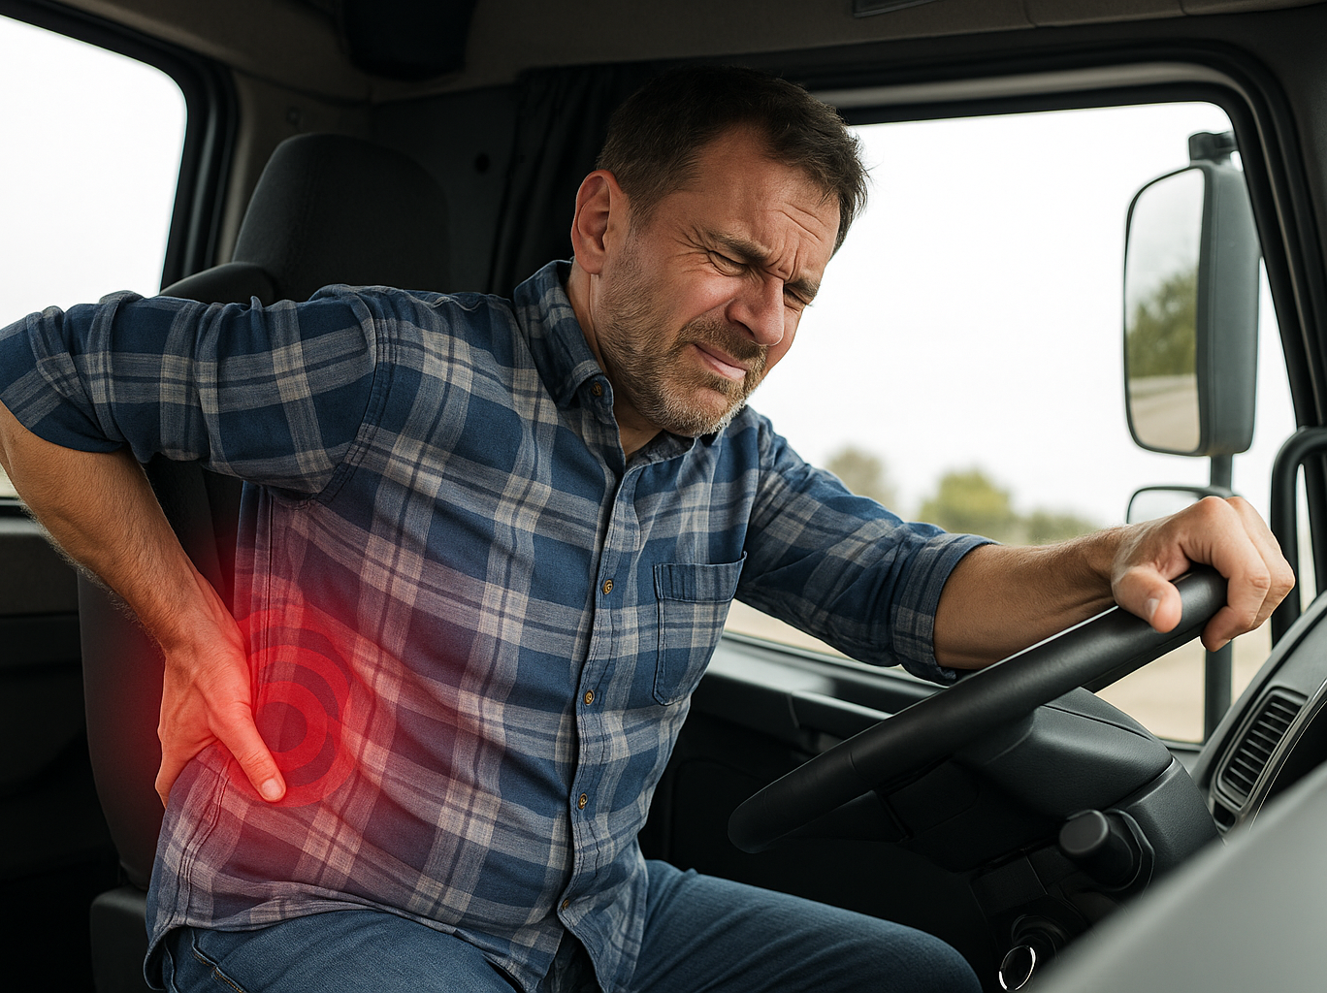

Slide 17
Farlige arbejdsstillinger og bevægelser
Gentagne løft og vrid
Arbejdsstillinger foroverbøjet
Tunge løft uden hjælpemidler
Ensidigt belastende arbejde
Notes:
Vis gerne billeder/illustrationer for at understøtte forståelsen.

Slide 18
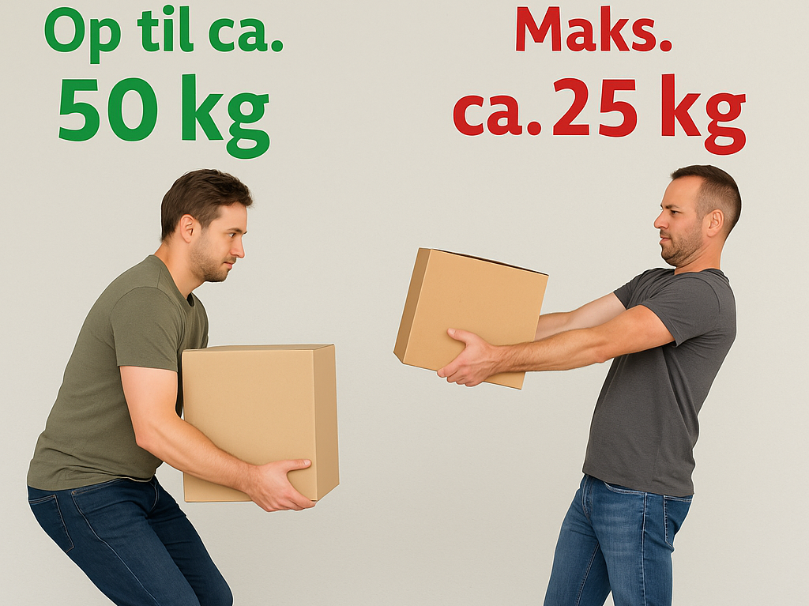

Slide 19

Betydningen af fysisk kondition
God kondition = bedre modstandskraft
Forebygger skader og træthed
Små ændringer i hverdagen gør en forskel
Notes:
Fremhæv at chaufførens form spiller en rolle i at undgå skader.

Slide 20
Praktiske øvelser – løft og håndtering
Korrekt løfteteknik (brug benene, ikke ryggen)
Planlæg løftet – tæt på kroppen
Brug af hjælpemidler (løftevogne, ruller, kraner)
Notes:
Inkludér praktiske øvelser i undervisningen.

Slide 21
Personlige værnemidler (PPE)
Handsker
Sikkerhedssko
Refleksvest
Høreværn
Notes:
Diskutér hvornår og hvorfor værnemidler bruges.

Slide 22
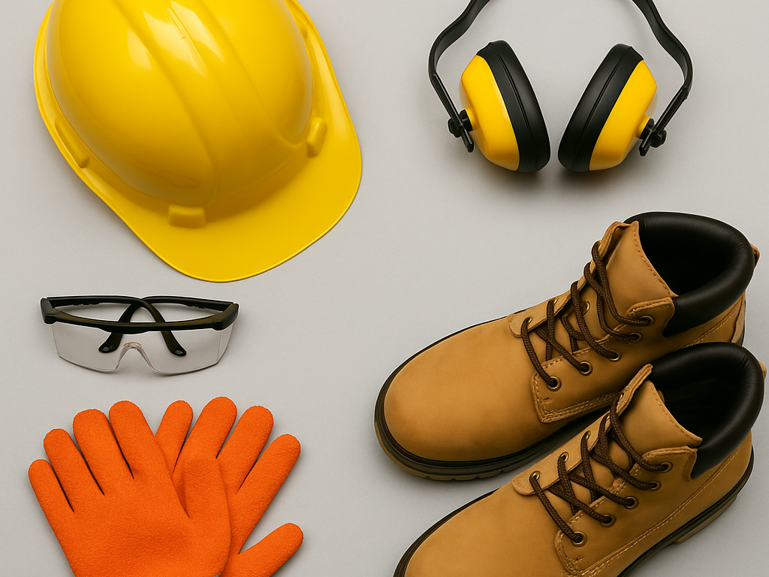

Slide 23
Gruppearbejde – Cases
Case 1: Løft af tungt gods uden hjælpemidler
Case 2: Arbejde på ujævnt underlag
Case 3: Lange perioder med gentagne bevægelser
Identificér risici – lav forslag til forbedringer
Notes:
Lad grupperne arbejde og præsentere deres løsninger.

Slide 24
Opsamling – gode vaner
Brug korrekt løfteteknik
Undgå unødige belastninger
Hold kroppen i form
Brug værnemidler konsekvent
Notes:
Afslut med elevernes egne forslag til gode vaner.

Slide 25
Arbejdsark til power point
Opgave 1 – Ergonomi
Forklar, hvad ergonomi betyder, og hvorfor det er vigtigt i chaufførens arbejde.
Opgave 2 – Farlige arbejdsstillinger
Beskriv tre eksempler på arbejdsstillinger eller bevægelser, der kan give skader.
Opgave 3 – Kondition
Hvorfor har chaufførens fysiske kondition betydning for arbejdsmiljø og sikkerhed?
Opgave 4 – Praktisk løfteøvelse
Beskriv korrekt løfteteknik. Hvad kan gå galt, hvis teknikken ikke følges?
Opgave 5 – Hjælpemidler
Lav en liste over hjælpemidler, der kan bruges ved tunge løft, og forklar deres betydning.
Opgave 6 – Personlige værnemidler (PPE)
Nævn fire personlige værnemidler, som en chauffør kan have brug for, og forklar deres funktion.
Opgave 7 – Case 1
En chauffør løfter flere tunge kasser alene uden hjælpemidler. Hvilke risici er der, og hvordan kunne situationen håndteres bedre?
Opgave 8 – Case 2
En chauffør arbejder på ujævnt underlag, mens han flytter gods. Hvilke risici ser du, og hvordan kan de reduceres?
Opgave 9 – Case 3
En chauffør udfører gentagne bevægelser over længere tid. Hvilke problemer kan opstå, og hvilke løsninger kan findes?
Opgave 10 – Gode vaner
Lav en liste med mindst fem gode vaner, der kan hjælpe chauffører med at forebygge skader i hverdagen.
Notes:
Fokus på en lang, sund og sikker arbejdskarriere.

Slide 26
Fysisk og psykisk egnethed
Mål (3.4): At være bevidst om betydningen af fysisk og psykisk egnethed

Slide 27
Sundhed, velbefindende og trafiksikkerhed
Sund chauffør = sikker chauffør
Personlig trivsel påvirker kørselsadfærd
Træthed og stress = øget ulykkesrisiko
Notes:
Fremhæv sammenhængen mellem sundhed og sikkerhed.

Slide 28

Sunde spisevaner
Spis regelmæssigt
Vælg varieret kost
Undgå for meget sukker og fedt
Notes:
Hvis muligt, lad eleverne handle ind og lave madpakker.

Slide 29
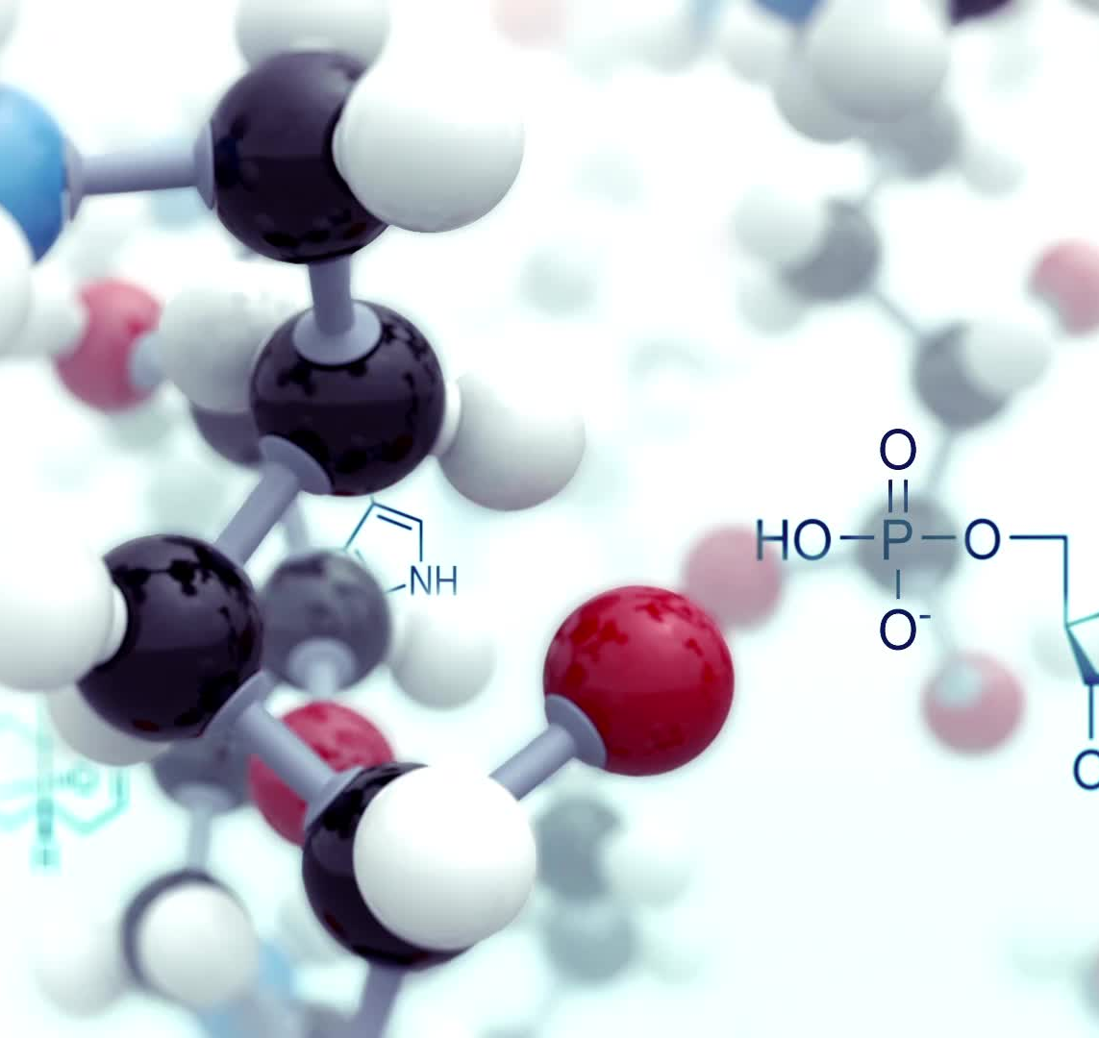
Kostens sammensætning
Kulhydrat: energi til kroppen
Protein: opbygning og vedligeholdelse
Fedt: energi, men i begrænsede mængder
Vand: væskebalance og koncentration
Notes:
Brug evt. illustration af kostpyramiden.

Slide 30
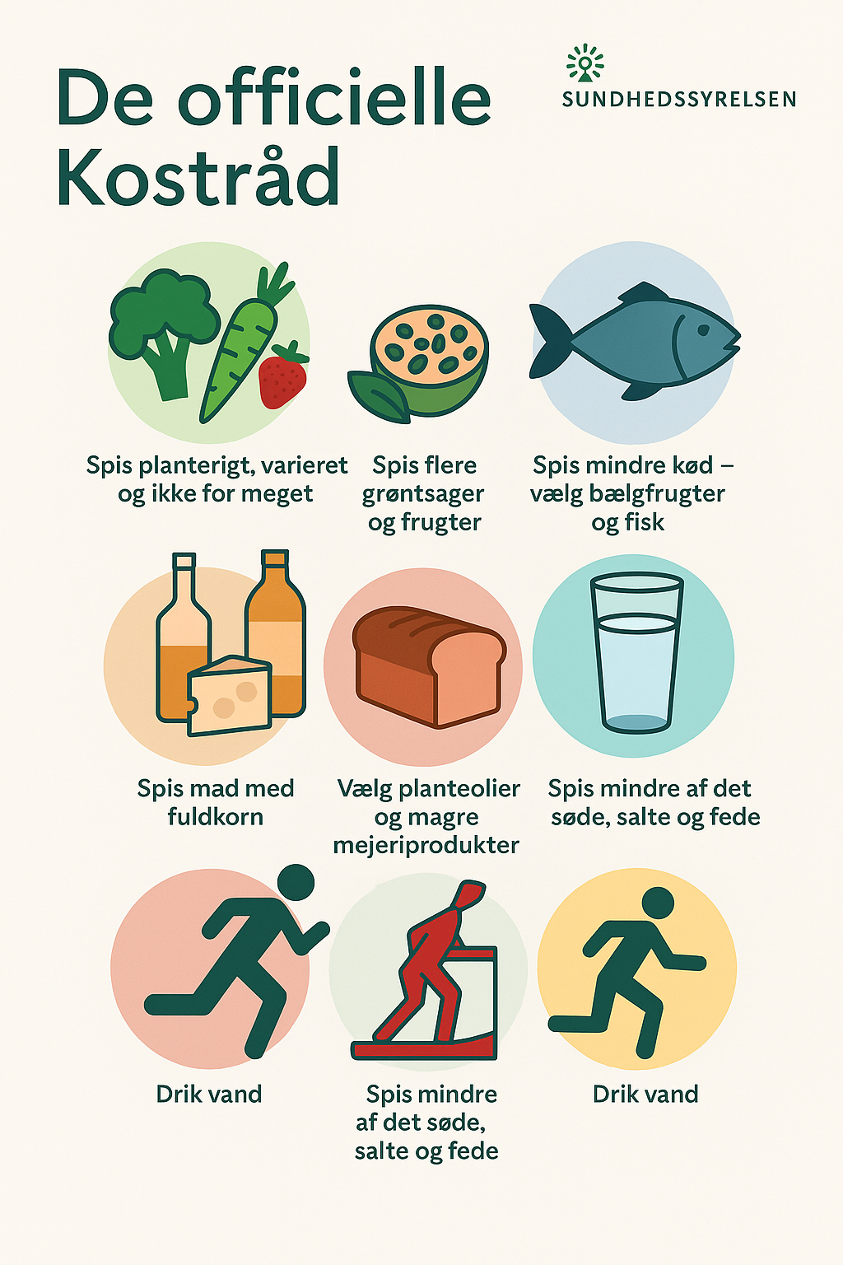

Slide 31
Gruppe opgave – Den sunde madpakke
Planlæg og sammensæt en sund madpakke
Fokus på grønt, fuldkorn og proteiner
Undgå for meget fastfood og energidrik
Notes:
Hvis muligt, lad eleverne handle ind og lave madpakker.

Slide 32

Alkohol, medicin og stoffer
Alkohol = nedsat reaktionsevne
Medicin kan påvirke køreevnen
Ulovlige stoffer = uacceptabel risiko
Notes:
Inddrag regler og konsekvenser.

Slide 33
Træthed og stress
Symptomer: manglende koncentration, fejl, irritation
Stress = påvirker dømmekraft og reaktionstid
Træthed = samme effekt som alkohol
Notes:
Lav en kort øvelse: bed eleverne beskrive, hvordan de mærker træthed.

Slide 34
Gruppearbejde – Cases
Case 1: Chauffør, der ofte springer pauser over
Case 2: Chauffør med usunde madvaner og søvnproblemer
Case 3: Chauffør, der oplever stress i hverdagen
Identificér problemer og lav forslag til løsninger
Notes:
Lad grupperne præsentere deres resultater.

Slide 35

Hvile og balance
Betydningen af pauser og hviletid
Balance mellem arbejde og fritid
Motion som modvægt til stillesiddende arbejde
Notes:
Diskutér realistiske tiltag i hverdagen.

Slide 36
Arbejdsark til power point
Opgave 1 – Sundhed og trafiksikkerhed
Forklar, hvorfor chaufførens sundhed og trivsel har betydning for trafiksikkerheden.
Opgave 2 – Sunde spisevaner
Beskriv tre gode råd til chauffører om sunde spisevaner i hverdagen.
Opgave 3 – Kostens sammensætning
Forklar betydningen af kulhydrater, proteiner, fedt og vand for chaufførens arbejde.
Opgave 4 – Den sunde madpakke
Planlæg en sund madpakke, der kan give energi og forebygge træthed i løbet af en arbejdsdag.
Opgave 5 – Alkohol, medicin og stoffer
Forklar, hvordan alkohol, medicin og stoffer kan påvirke en chaufførs køreevne.
Opgave 6 – Træthed
Hvilke symptomer på træthed skal en chauffør være opmærksom på?
Opgave 7 – Stress
Beskriv tre måder, chauffører kan forebygge eller håndtere stress i hverdagen.
Opgave 8 – Case 1
En chauffør springer ofte sine pauser over for at blive hurtigere færdig. Hvilke risici er der, og hvordan kan problemet løses?
Opgave 9 – Case 2
En chauffør spiser ofte fastfood og drikker energidrikke i stedet for at spise rigtige måltider. Hvilke konsekvenser kan det have?
Opgave 10 – Hvile og balance
Hvorfor er det vigtigt at have balance mellem arbejde og fritid, og hvordan kan en chauffør opnå dette?
Notes:
Afslut med at koble emnet til elevernes egen fremtidige rolle som chauffører.

Slide 37
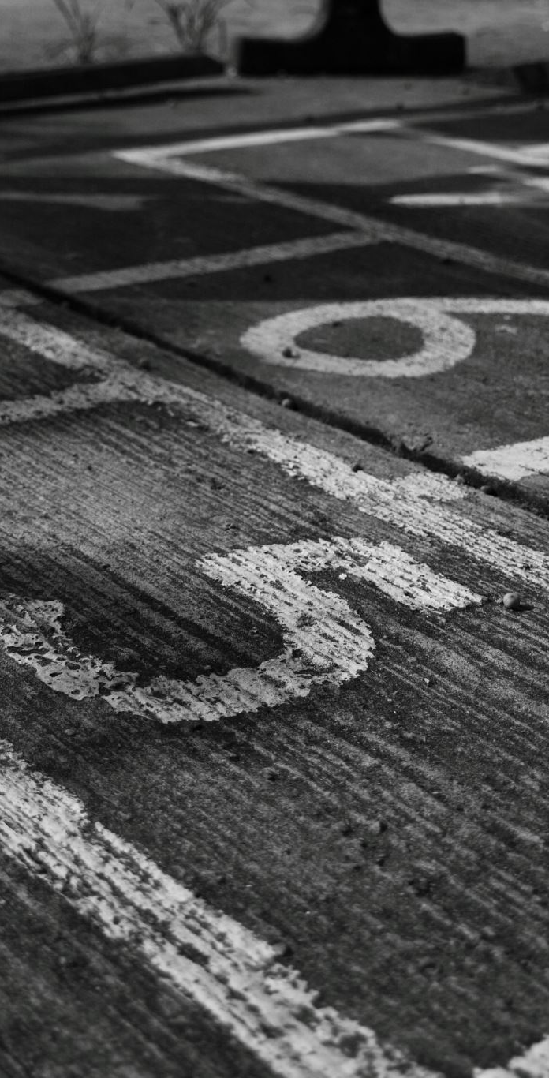
Quiz – Faresituationer i trafikken og arbejdsulykker
10 spørgsmål til repetition og test af forståelse

Slide 38
Spørgsmål 1
Hvorfor er ulykkesforebyggelse en vigtig del af chaufførens ansvar?
Notes:
Svarforslag: Fordi chaufføren har ansvar for både egen og andres sikkerhed.

Slide 39
Spørgsmål 2
Nævn to typiske arbejdsulykker i transportbranchen.
Notes:
Svarforslag: Faldulykker, klemskader, skader ved surringsudstyr, tunge løft.

Slide 40
Spørgsmål 3
Hvilke typer færdselsulykker er tunge køretøjer ofte involveret i?
Notes:
Svarforslag: Højresvingsulykker, påkørsler bagfra, ulykker ved vognbaneskift.

Slide 41
Spørgsmål 4
Hvordan kan højresvingsulykker forebygges?
Notes:
Svarforslag: Ved brug af spejle, sensorer, lav fart og øget opmærksomhed.

Slide 42
Spørgsmål 5
Hvad kan en APV bruges til i en transportvirksomhed?
Notes:
Svarforslag: Til at identificere risici og finde forebyggende tiltag.

Slide 43
Spørgsmål 6
Hvilke menneskelige konsekvenser kan en arbejdsulykke have?
Notes:
Svarforslag: Skader, varige mén, tab af arbejdsevne.

Slide 44
Spørgsmål 7
Hvilke materielle konsekvenser kan en trafikulykke medføre?
Notes:
Svarforslag: Beskadiget gods, køretøjer og anlæg.

Slide 45
Spørgsmål 8
Hvorfor er det vigtigt at analysere ulykkesstatistikker?
Notes:
Svarforslag: For at lære af tidligere hændelser og forebygge fremtidige ulykker.

Slide 46
Spørgsmål 9
Hvad er chaufførens rolle i at skabe en sikkerhedskultur?
Notes:
Svarforslag: At følge procedurer, dele erfaringer og være opmærksom i hverdagen.

Slide 47
Spørgsmål 10
Hvordan kan små ændringer i adfærd reducere risikoen for ulykker?
Notes:
Svarforslag: Fx ved at bruge korrekt teknik, tjekke udstyr og holde pauser.

Slide 48
Quiz – Forebyggelse af fysiske risici
10 spørgsmål til repetition og test af forståelse

Slide 49
Spørgsmål 1
Hvad betyder ergonomi?
Notes:
Svarforslag: Tilpasning af arbejdet til mennesket for at undgå skader.

Slide 50
Spørgsmål 2
Nævn to typiske farlige arbejdsstillinger i transportbranchen.
Notes:
Svarforslag: Foroverbøjet arbejde, tunge løft uden hjælpemidler.

Slide 51
Spørgsmål 3
Hvordan kan god fysisk kondition hjælpe chaufføren?
Notes:
Svarforslag: Reducerer træthed, øger modstandskraft og forebygger skader.

Slide 52
Spørgsmål 4
Hvad er den korrekte løfteteknik?
Notes:
Svarforslag: Bøj i benene, hold ryggen ret, løft tæt på kroppen.

Slide 53
Spørgsmål 5
Nævn et hjælpemiddel, der kan bruges ved tunge løft.
Notes:
Svarforslag: Løftevogn, ruller, kran eller palleløfter.

Slide 54
Spørgsmål 6
Hvorfor er personlige værnemidler vigtige?
Notes:
Svarforslag: De beskytter mod skader og ulykker i arbejdet.

Slide 55
Spørgsmål 7
Nævn to eksempler på personlige værnemidler, som en chauffør kan bruge.
Notes:
Svarforslag: Handsker, sikkerhedssko, refleksvest, høreværn.

Slide 56
Spørgsmål 8
Hvilke risici kan opstå, hvis man løfter tunge kasser alene uden hjælpemidler?
Notes:
Svarforslag: Belastningsskader, rygproblemer eller akutte ulykker.

Slide 57
Spørgsmål 9
Hvad kan der ske, hvis en chauffør udfører gentagne bevægelser over længere tid?
Notes:
Svarforslag: Slid, smerter eller arbejdsskader (fx i skuldre og ryg).

Slide 58
Spørgsmål 10
Nævn en god vane, der kan hjælpe med at forebygge skader i chaufførens arbejde.
Notes:
Svarforslag: At bruge korrekt løfteteknik og tage pauser.

Slide 59
Quiz – Fysisk og psykisk egnethed
10 spørgsmål til repetition og test af forståelse

Slide 60
Spørgsmål 1
Hvorfor har chaufførens sundhed betydning for trafiksikkerheden?
Notes:
Svarforslag: Fordi sundhed påvirker koncentration, reaktionstid og sikkerhed.

Slide 61
Spørgsmål 2
Nævn to gode råd til sunde spisevaner for chauffører.
Notes:
Svarforslag: Spis regelmæssigt og varieret, undgå for meget sukker og fastfood.

Slide 62
Spørgsmål 3
Hvilken rolle spiller kulhydrater i kosten?
Notes:
Svarforslag: Kulhydrater giver energi til kroppen.

Slide 63
Spørgsmål 4
Hvorfor er proteiner vigtige for chaufføren?
Notes:
Svarforslag: Proteiner bruges til at opbygge og vedligeholde muskler og væv.

Slide 64
Spørgsmål 5
Hvad er et typisk symptom på træthed bag rattet?
Notes:
Svarforslag: Manglende koncentration, mikrosøvn eller langsommere reaktion.

Slide 65
Spørgsmål 6
Hvordan kan stress påvirke chaufførens kørsel?
Notes:
Svarforslag: Stress kan nedsætte dømmekraft og øge risiko for fejl.

Slide 66
Spørgsmål 7
Nævn en konsekvens af at springe pauser over.
Notes:
Svarforslag: Øget træthed, stress og større risiko for ulykker.

Slide 67
Spørgsmål 8
Hvordan kan alkohol påvirke køreevnen?
Notes:
Svarforslag: Alkohol nedsætter reaktionsevnen og dømmekraften.

Slide 68
Spørgsmål 9
Hvorfor er balance mellem arbejde og fritid vigtig?
Notes:
Svarforslag: For at undgå udbrændthed og bevare energi til arbejdet.

Slide 69
Spørgsmål 10
Nævn en strategi til at forebygge stress i chaufførarbejdet.
Notes:
Svarforslag: At tage regelmæssige pauser og planlægge arbejdet bedre.

